Slide 1




BANCOS DE
DADOS RELACIONAIS
Kayo Santos – 202310740
Gabriel Almeida - 202310970
Luann Pereira Mendes - 202310234

Slide 2
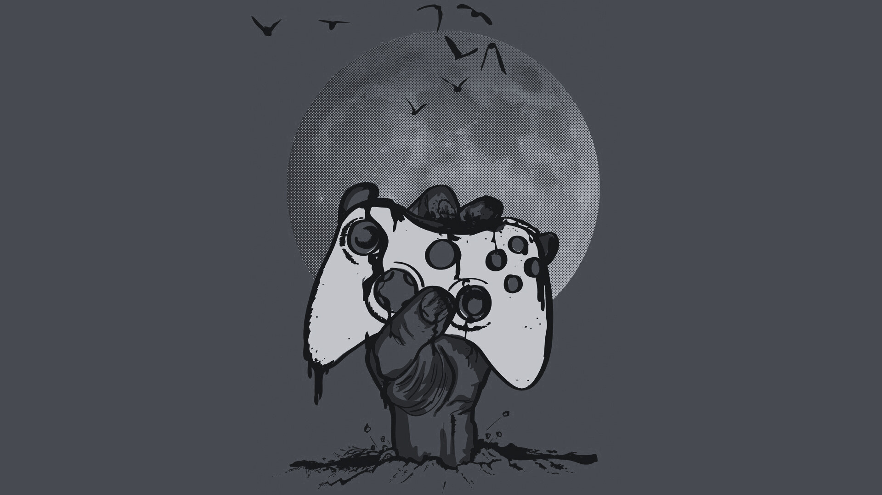

Tópicos
Descrição do Domínio
Modelo de Entidade e Relacionamento no BRMW
Modelo de Relacional no MySQL
Compra de jogos
Relação de jogos conquistas e dlcs
Fontes

Slide 3


O sistema de usuários da Xbox é bastante complexo em termos de banco de dados, devido à variedade de entidades, relacionamentos e volumes de dados gerenciados. Cada entidade precisa de um tratamento específico, com suas próprias características, como metadados para jogos, tipos de DLC e diferentes status de assinaturas.
Descrição do Domínio

Slide 4
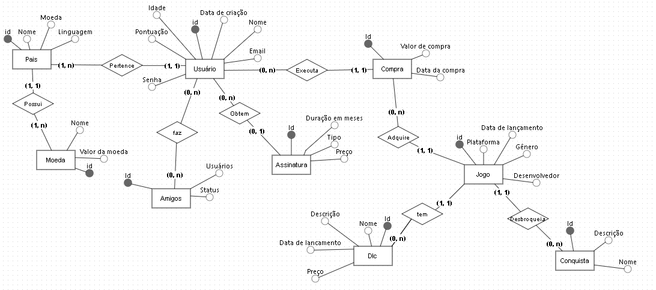
Modelo de Entidade e Relacionamento

Slide 5
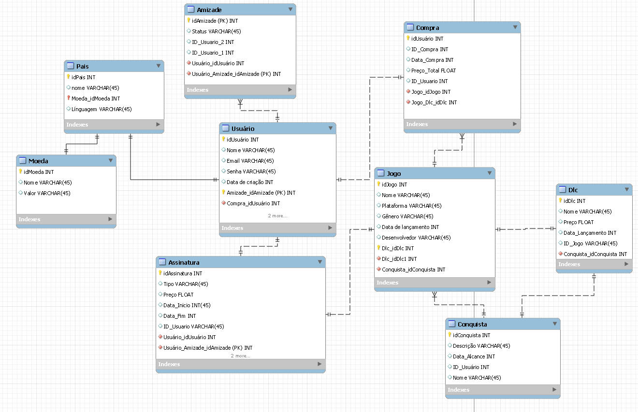
Modelo Relacional

Slide 6
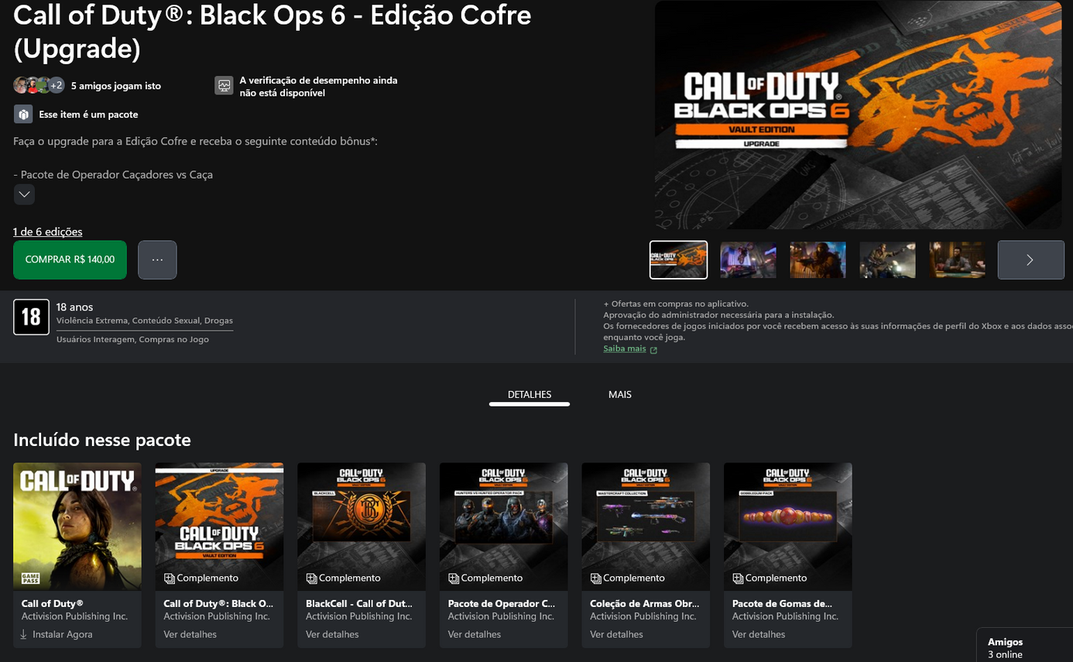









Compra de jogos
Nos jogos digitais, o que se adquire não é o produto físico, mas uma licença de uso. O usuário obtém o direito de acessar o jogo, e esse mesmo jogo pode ser adquirido por vários usuários. Isso estabelece uma relação de um para muitos entre usuários e jogos, mediada pela compra de licenças, já que, ao contrário de produtos físicos que são limitados em quantidade, a licença pode ser vendida a inúmeros usuários mas o jogo só pode ser comprado uma vez pela conta do usuário.

Slide 7

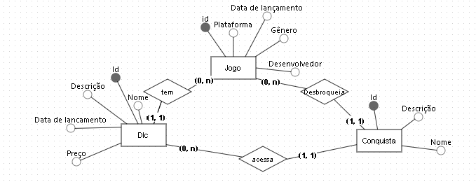
Relação de jogos,
conquistas e dlc’s

Slide 8
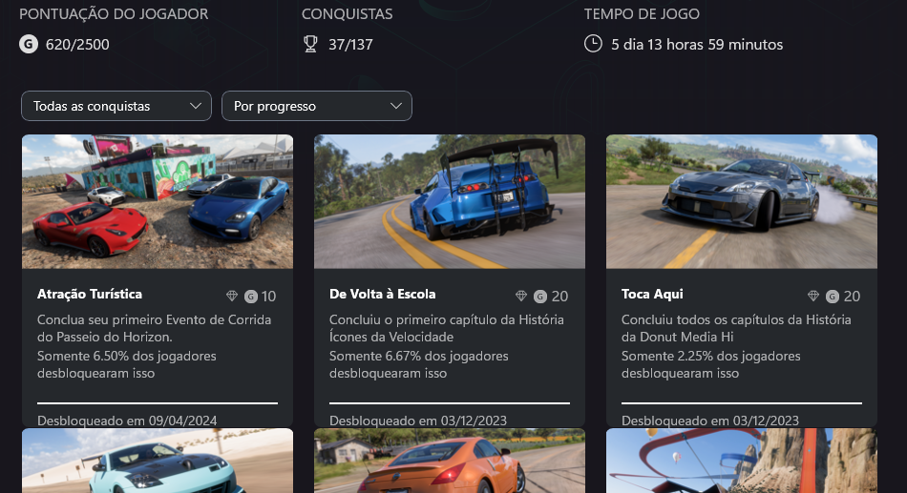
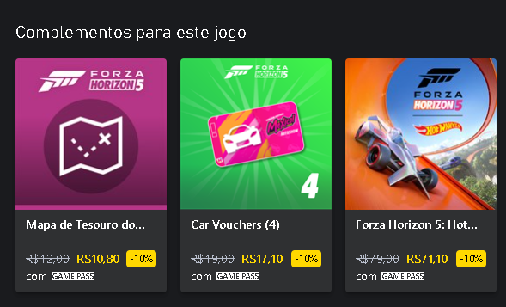
Um jogo pode ter muitas conquistas.
Um jogador pode desbloquear muitas conquistas em muitos jogos.
Um jogo pode ter muitos DLCs.
Uma DLC pode adicionar novas conquistas a um jogo.

Slide 9
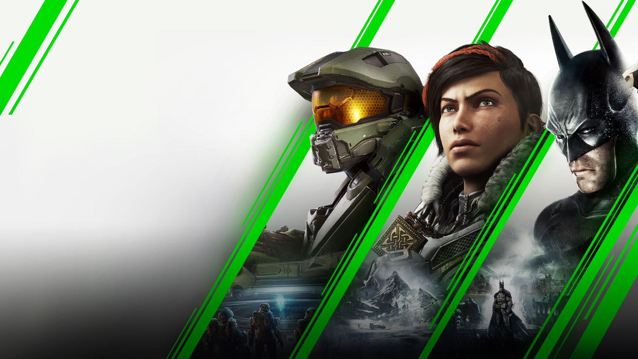

Fontes
https://www.xbox.com/pt-BR/

Slide 10


OBRIGADO!

